Slide 1


XÂY DỰNG WEBSITE QUẢN LÝ NHÀ HÀNG
Here starts the lesson!

Slide 2

Table of Contents!
1. Tóm tắt dự án
3. Thiết kế với cơ sở dữ liệu
2. Phân tích thiết kế bằng UML
4. Phân tích thiết kế chương trình

Slide 3

01
TÓM TẮT DỰ ÁN

Slide 4
Với độ phức tạp và quy mô của ứng dụng cộng với vấn đề về thời gian, đề tài “Xây dựng hệ thống website bán đồ ăn trực tuyến” chỉ dừng lại ở việc sử dụng ngôn ngữ lập trình Web ASP.NET CORE 5.0 & MYSQL và áp dụng xây dựng Website thử nghiệm bán hàng trực tuyến .
Website với mục đích cung cấp cho khách hàng những thông tin chính xác về các nhà hàng uy tín bán đồ ăn chất lượng trên địa bàn thành phố và cách thức đặt hàng trực tuyến. Thông tin được cập nhật thường xuyên và nhanh chóng. Vì vậy, rút ​​ngắn khoảng cách giữa người mua và người bán, đưa thông tin về sản phẩm mới nhanh chóng đến với khách hàng.
Do một số hạn chế nên Website chỉ dừng lại ở chức năng đặt hàng và hình thức thanh toán trực tiếp (giao hàng và nhận hàng). Trong tương lai, hệ thống sẽ phát triển theo hướng thương mại điện tử (có thanh toán trực tuyến qua thẻ tín dụng, tài khoản ngân hàng, thẻ mua sắm trực tuyến…).

Slide 5
02
Phân tích thiết kế bằng UML

Slide 6
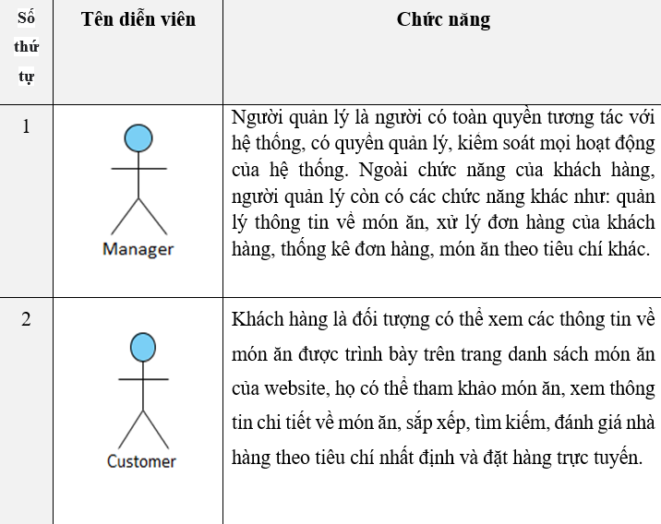
Danh sách tác nhân của hệ thống

Slide 7
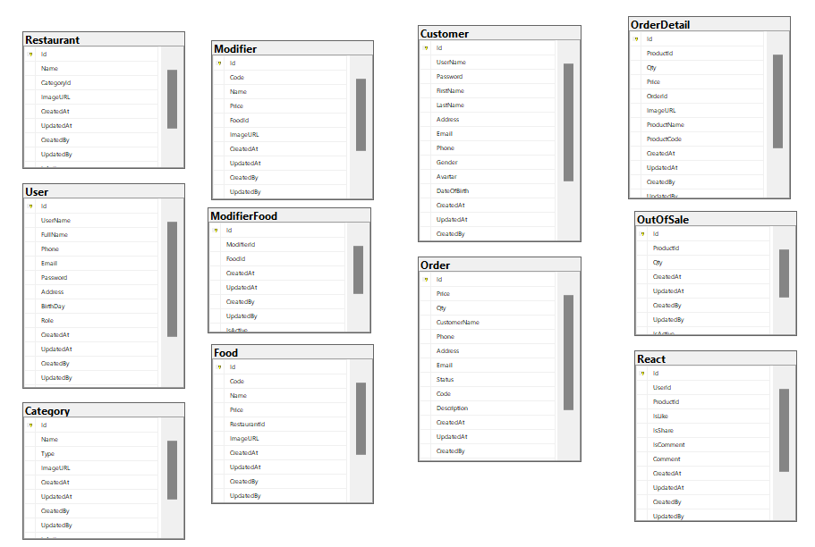
Sơ đồ lớp của hệ thống

Slide 8
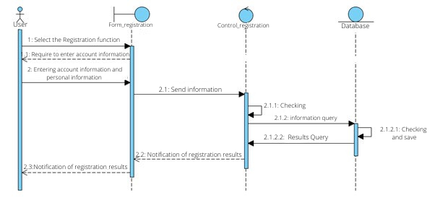
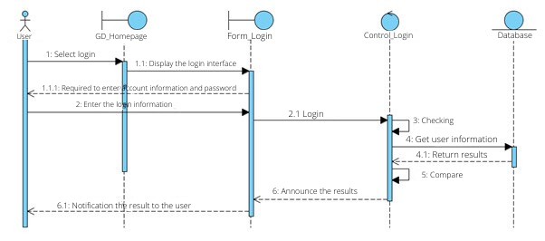
Biểu đồ tuần tự các chức năng đăng ký
Biểu đồ tuần tự các chức năng đăng nhập

Slide 9
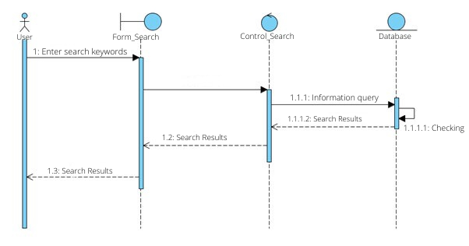
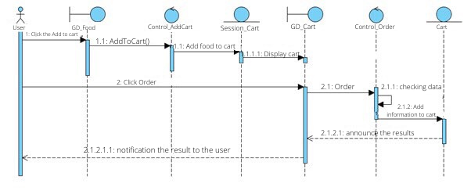
Biểu đồ tuần tự của chức năng tìm kiếm
Biểu đồ tuần tự của chức năng đặt hàng

Slide 10
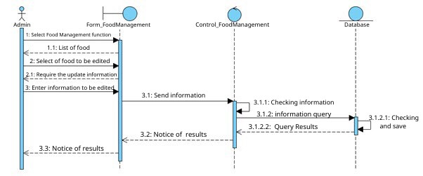
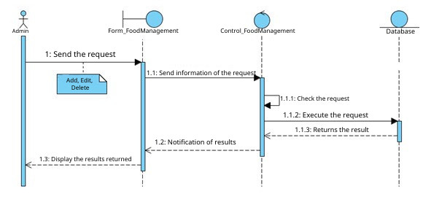
Biểu đồ tuần tự của các chức năng thanh toán
Biểu đồ tuần tự của chức năng quản lý thực phẩm

Slide 11

Biểu đồ tuần tự của các chức năng thêm thực phẩm
Biểu đồ tuần tự của chức năng chỉnh sửa thông tin thực phẩm

Slide 12
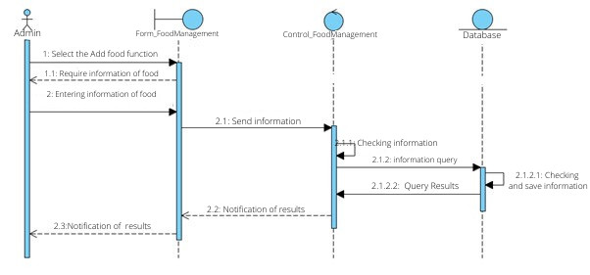
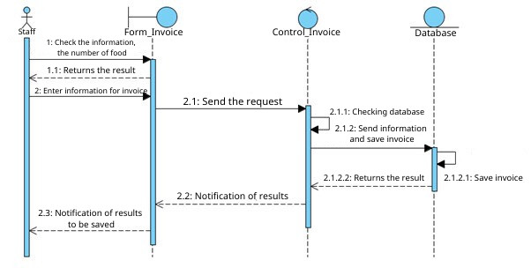
Biểu đồ tuần tự của các chức năng xóa thực phẩm
Biểu đồ tuần tự của chức năng lập hóa đơn

Slide 13
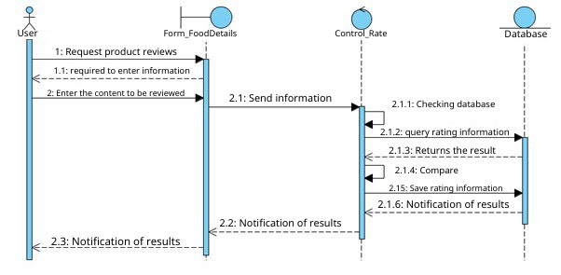
Biểu đồ tuần tự của hàm thống kê
Biểu đồ tuần tự của chức năng xếp hạng

Slide 14
03
Thiết kế với cơ sở dữ liệu

Slide 15
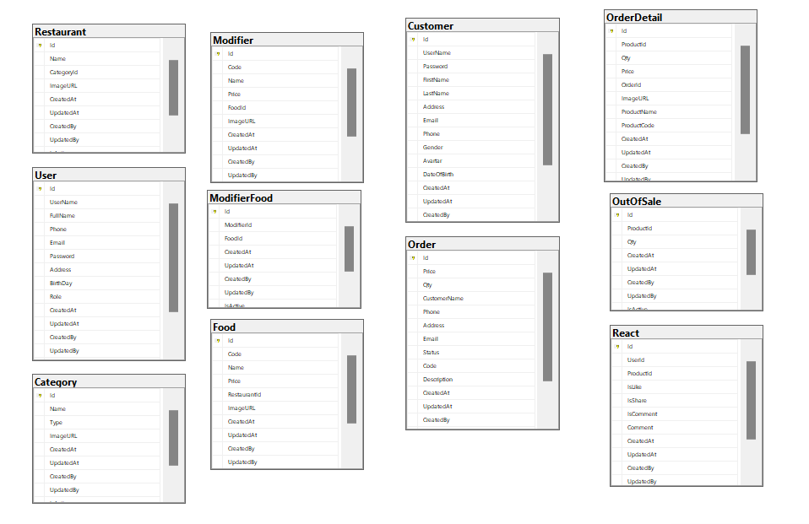
Mô hình dữ liệu quan hệ

Slide 16
04
Phân tích thiết kế chương trình

Slide 17
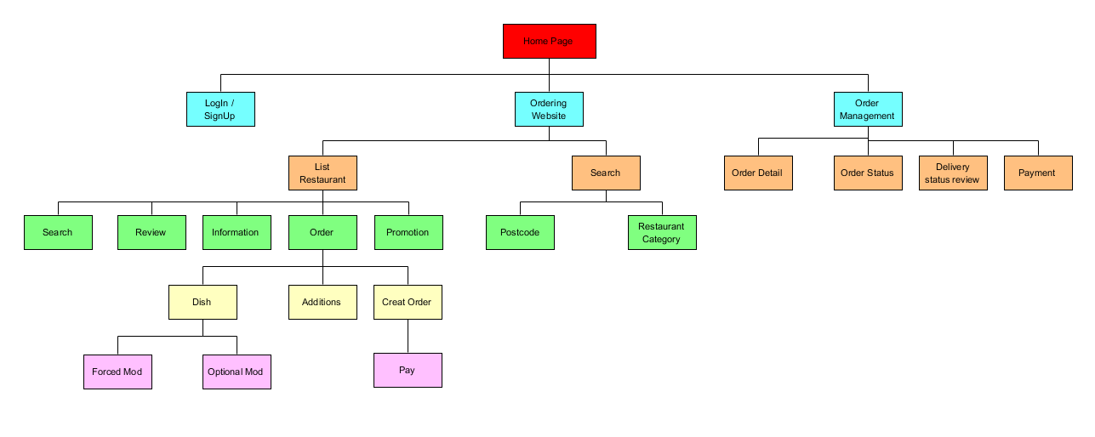
Sơ đồ trang web

Slide 18
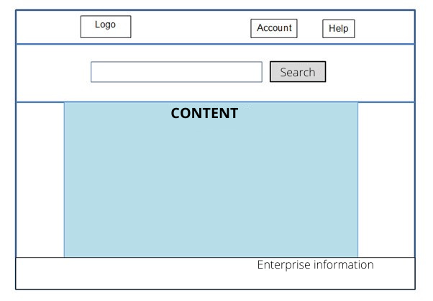
Trang chủ

Slide 19
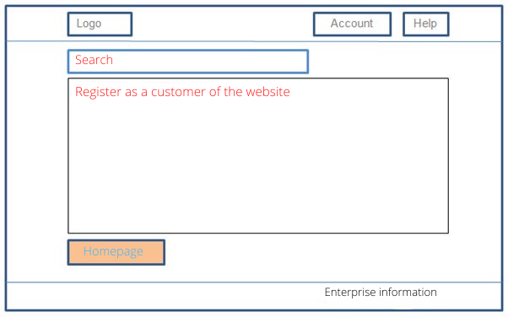
Trang đăng ký

Slide 20
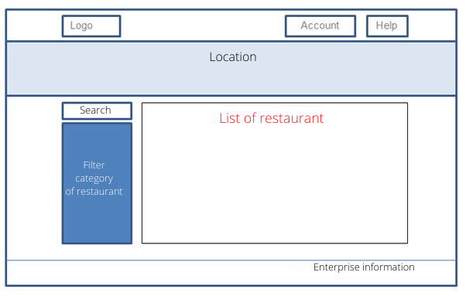
Trang kết quả tìm kiếm

Slide 21
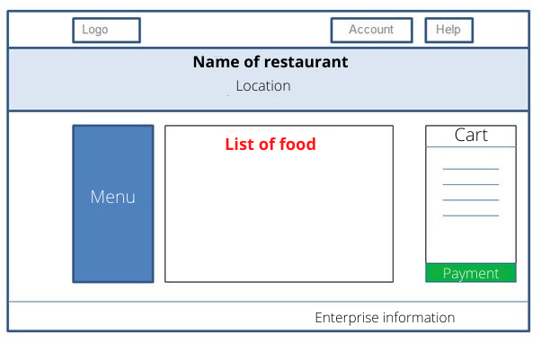
Trang danh sách thực phẩm

Slide 22
Thanks!

